Slide 1
Различные способы решения стереометрических задач

Slide 2
Расстояние от точки до прямой
Расстояние от точки до прямой, не содержащей эту точку, есть длина отрезка перпендикуляра, проведенного из этой точки на прямую.
Расстояние между двумя параллельными прямыми равно длине отрезка их общего перпендикуляра.
Расстояние между двумя параллельными прямыми равно расстоянию от любой точки одной из этих прямых до другой прямой.

Slide 3
Задача 1
В единичном кубе ABCDA₁B₁C₁D₁ найти расстояние от точки D₁ до прямой PQ,
где P и Q – середины соответственно
ребер A₁B₁ и BC.

Slide 4
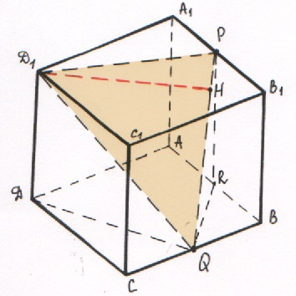
Способ 1. Поэтапно-вычислительный метод.

Slide 5
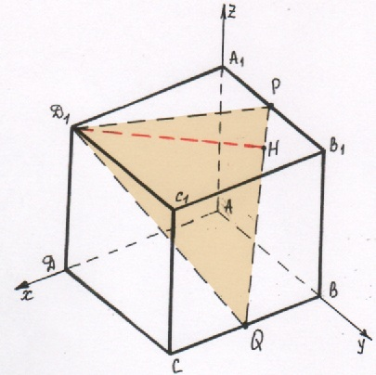
Способ 2. Координатный метод.

Slide 6
Расстояние от точки до плоскости
Расстояние от точки до плоскости, не содержащей эту точку, есть длина отрезка перпендикуляра, опущенного из этого точки на плоскость.
Расстояние между прямой и параллельной ей плоскостью равно длине их общего перпендикуляра.
Расстояние между прямой и параллельной ей плоскостью равно расстоянию от любой точки этой прямой до плоскости.
Расстояние между двумя параллельными плоскостями равно длине их общего перпендикуляра.
Расстояние между двумя параллельными плоскостями равно расстоянию между точкой одной из этих плоскостей и другой плоскостью.

Slide 7
Задача 2
В единичном кубе ABCDA₁B₁C₁D₁ найдите расстояние от точки C₁ до плоскости AB₁C.

Slide 8
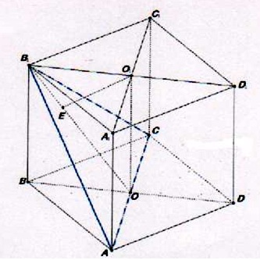
Способ 1. Поэтапно-вычислительный метод.

Slide 9
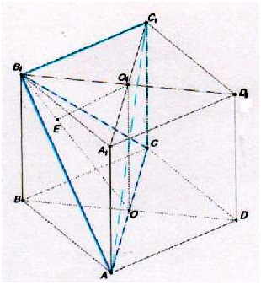
Способ 2. Метод объемов.

Slide 10
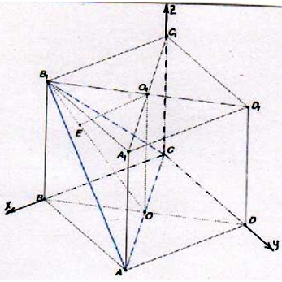
Способ 3. Координатный метод.

